Slide 1
Statistical physics phy301
Quantum statistics with identical particles
Fermi and Bose statistics
Lecturer: Kok Wee Song

Slide 2
原始页 1 · 中文翻译与导读 1/1
Quantum statistics with identical particles
【忠实翻译】统计物理 PHY301：相同粒子的量子统计——Fermi 与 Bose 统计。
【入门讲解】本讲的核心问题是：相同粒子不可逐个贴标签后，怎样计数多体量子态？交换对称性把粒子分成玻色子与费米子，并最终产生 Bose–Einstein、Fermi–Dirac 与经典 Maxwell–Boltzmann 三种分布。
阅读顺序：先完整观看原始页 1 的动画，再阅读本页。

Slide 3

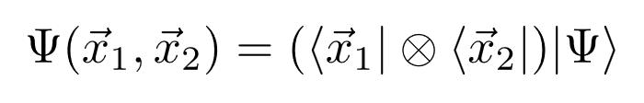
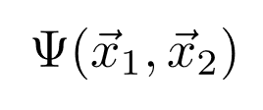
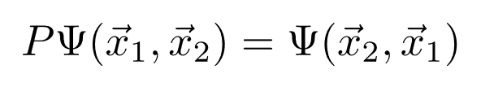
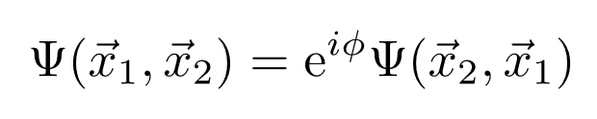
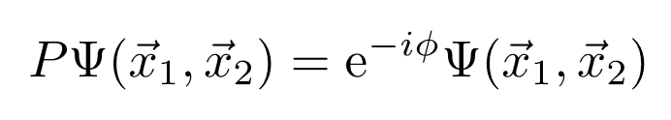
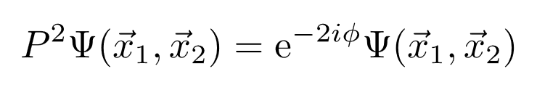
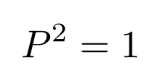
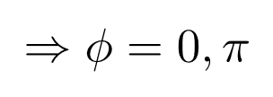
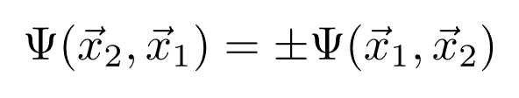
Quantum mechanics with N-particles
Boson v.s. Fermi
Consider a two identical particle system:
Exchange 1 and 2
(1)
Must be the same state
Substitute into (1)
Exchange again:
But
(+) Boson is symmetry
(-) Fermion is anti-symmetry
Anyon. (only in 2D system)

Slide 4
原始页 2 · 中文翻译与导读 1/1
Exchange symmetry of two identical particles
【忠实翻译】对两个全同粒子，交换算符 P 只改变粒子标签。交换后的态必须与原态代表同一物理状态，最多相差相位；因 P²=1，在普通三维量子力学中相位只能为 +1 或 -1，分别对应玻色子与费米子。二维还可能出现任意子。
【入门讲解】连续交换两次回到原态，所以 e^{2iφ}=1。玻色波函数对交换对称，费米波函数反对称。二维粒子的交换路径可拓扑上绕行，因而允许更一般相位，这是 anyon 的来源。
阅读顺序：先完整观看原始页 2 的动画，再阅读本页。

Slide 5
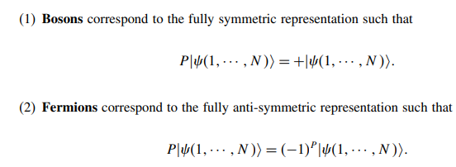
Quantum mechanics with N-particles
Boson v.s. Fermi
(+) Boson is symmetry
(-) Fermion is anti-symmetry
Boson like to share the same state
Fermion does not share the same state
Bose-Einstein statistics
Fermi-Dirac statistics

Slide 6
原始页 3 · 中文翻译与导读 1/1
N-particle symmetry and the Pauli principle
【忠实翻译】N 粒子玻色态在任意两粒子交换下保持不变；费米态交换任意两粒子时变号。玻色子可有任意多个占据同一单粒子态；费米子受 Pauli 不相容原理限制，同一单粒子态最多一个。
【入门讲解】若两个费米子占据完全相同单粒子态，交换前后波函数一模一样，但反对称又要求它等于自身的负数，只能为零，因此该配置不允许。这里的“态”包含所有量子数；不同自旋仍可算不同单粒子态。
阅读顺序：先完整观看原始页 3 的动画，再阅读本页。

Slide 7
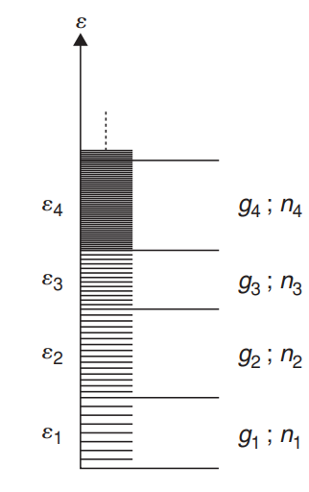
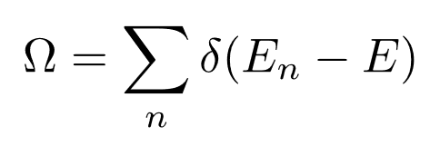

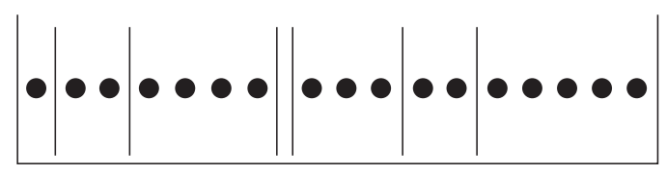


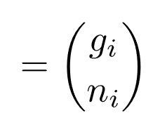

Quantum statistics of non-interacting particles
Microcanonical ensemble:
degeneracy
# of particles with
Bose-Einstein statistics
R balls in N boxes problem
Fermi-Dirac statistics
Quantum states

Slide 8
原始页 4 · 中文翻译与导读 1/1
Counting Bose and Fermi microstates
【忠实翻译】能量 εi 的能级有 gi 个简并单粒子态，ni 个粒子占据该能级。玻色计数为 (ni+gi−1)!/[ni!(gi−1)!]；费米计数为 gi!/[ni!(gi−ni)!]。玻色公式可用“星与隔板”理解，费米公式是从 gi 个态选 ni 个。
【入门讲解】宏观态只指定每个能级的总占据 ni；微观态还要指定粒子分布在 gi 个子态的方式。玻色子可重复放入同一格，费米子只能选不同格，因此组合数不同。
阅读顺序：先完整观看原始页 4 的动画，再阅读本页。

Slide 9
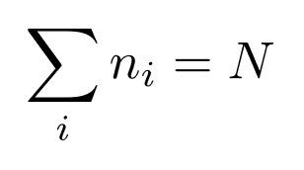

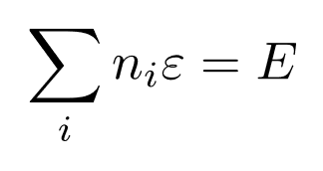
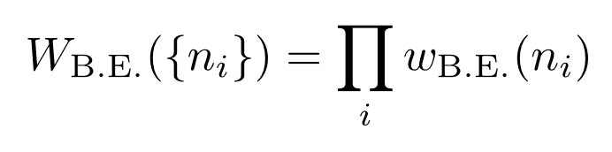
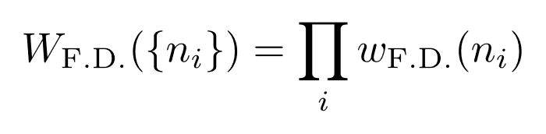



Quantum statistics of non-interacting particles
Microcanonical ensemble:
Constraint
(difficulty)
degeneracy
# of particles with
Bose-Einstein statistics
Total number of states:
9
8
Fermi-Dirac statistics
Quantum states
3
2
7
4
5
Maxwell-Boltzmann statistics
1
1
6
1
2
3
4
5
6
7
8
9

Slide 10
原始页 5 · 中文翻译与导读 1/1
Total multiplicity and constraints
【忠实翻译】独立能级的总微观态数是各能级计数的乘积。经典 Maxwell–Boltzmann 极限下，第 i 能级的因子为 gi^{ni}/ni!。所有占据数必须满足 ∑i ni=N 与 ∑i niεi=E。
【入门讲解】1/ni! 消除同能级内对相同粒子的重复标签计数。真正的任务是在两个约束下寻找 W({ni}) 最大的宏观占据分布；粒子数和总能量约束分别引入两个 Lagrange 乘子。
阅读顺序：先完整观看原始页 5 的动画，再阅读本页。

Slide 11
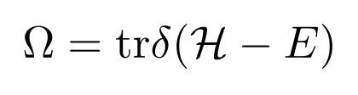
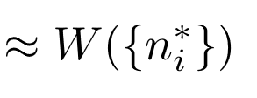

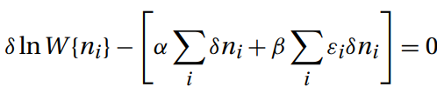
Quantum statistics of non-interacting particles
Microcanonical ensemble:
degeneracy
Keep the most probable term:
# of particles with
Constraint
Method of Lagrange multiplier:
Quantum states

Slide 12
原始页 6 · 中文翻译与导读 1/1
Most probable occupation and Lagrange multipliers
【忠实翻译】热力学极限下，状态总数 Ω 由使 W({ni}) 最大的占据分布 {ni*} 主导，S≈kBlnW({ni*})。在粒子数与能量约束下令 δlnW−α∑δni−β∑εiδni=0。
【入门讲解】取 ln 把巨大的乘积变成求和，再用 Stirling 近似对 ni 求导。α、β 不是随意常数：与约束匹配后分别成为 -βμ 与 1/(kBT)。最大项主导体现宏观分布的相对涨落很小。
阅读顺序：先完整观看原始页 6 的动画，再阅读本页。

Slide 13
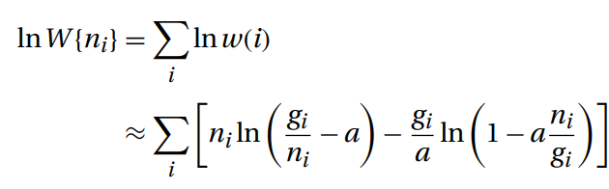


Quantum statistics of non-interacting particles
(Non-interacting particles)

Slide 14
原始页 7 · 中文翻译与导读 1/1
Unified Bose–Fermi–Boltzmann distribution
【忠实翻译】用 a=-1 表示 Bose、a=+1 表示 Fermi、a=0 表示 Maxwell–Boltzmann，最大化得到 ni*=gi/[exp(α+βεi)+a]。识别 α=-βμ、β=1/(kBT) 后，就是三种占据分布的统一写法。
【入门讲解】分母的 ±1 是交换统计留下的全部关键差异：玻色的 -1 增强已有占据，费米的 +1 抑制占据；当 exp[β(ε−μ)] 很大时，±1 都可忽略，二者回到经典 Boltzmann 分布。
阅读顺序：先完整观看原始页 7 的动画，再阅读本页。

Slide 15

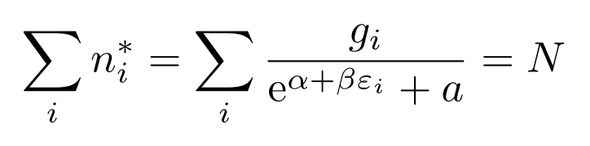
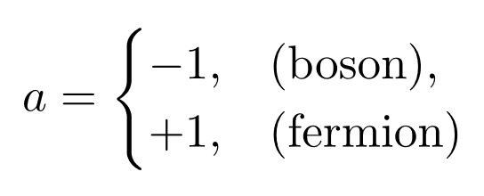
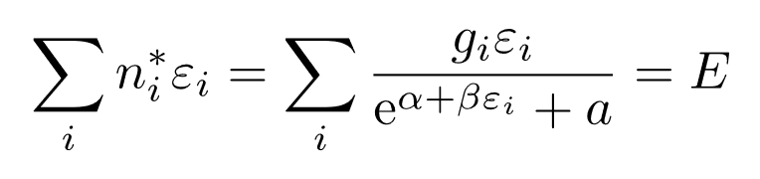
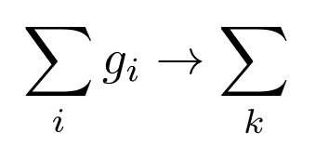
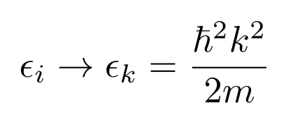
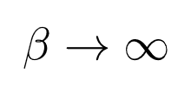
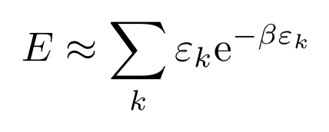

Quantum statistics of non-interacting particles
Microcanonical ensemble:
degeneracy
# of particles with
Constraint:
Quantum states
In continuous quantum number:
If
, we recover Maxwell-Boltzmann
From K. Huang, not good for me.

Slide 16
原始页 8 · 中文翻译与导读 1/1
Constraints, continuum limit, and the classical regime
【忠实翻译】将统一分布代入 ∑ni=N 与 ∑niεi=E 以确定 α、β。课件划掉了“把量子数连续化并令 β→∞ 就得到 MB”的路线，并注明该说法不适合本课。
【入门讲解】正确的经典极限不是单纯 β→∞（低温反而更量子），而是每个态的平均占据很小：z e^{-βε}≪1，等价于 nλT³≪1。连续态近似则要求能级间隔远小于 kBT，是另一项独立条件。
阅读顺序：先完整观看原始页 8 的动画，再阅读本页。

Slide 17
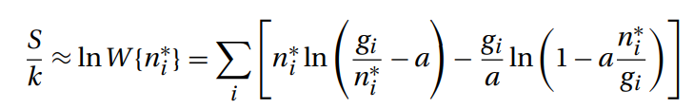

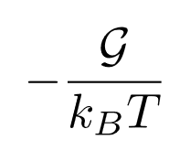
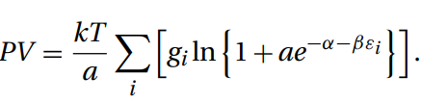

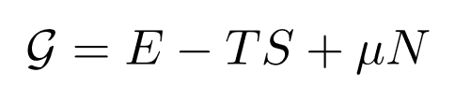
Quantum statistics of non-interacting particles
Microcanonical ensemble:
degeneracy
# of particles with
Quantum states
Quantum gas equation
Grand potential:

Slide 18
原始页 9 · 中文翻译与导读 1/1
Entropy and the quantum-gas equation
【忠实翻译】由最大多重度可写出 Bose/Fermi 熵，再与热力学关系比较得到 α=-μ/(kBT)、β=1/(kBT)。量子理想气体满足 PV=(kBT/a)∑i gi ln[1+a exp(-α-βεi)]。
【入门讲解】压力来自巨势：lnQ 对体积通常成正比，故 PV=kBTlnQ。统一参数 a 让两种量子统计共用一个表达式；a→0 的极限需先展开 ln(1+ax)≈ax，不能直接除以零。
阅读顺序：先完整观看原始页 9 的动画，再阅读本页。

Slide 19

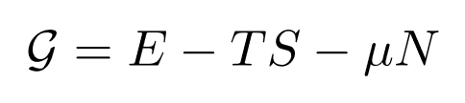
Quantum statistics of non-interacting particles
Constraint:
Microcanonical ensemble:
degeneracy
# of particles with
Quantum states
Maxwell-Boltzmann:
Grand potential:

Slide 20
原始页 10 · 中文翻译与导读 1/1
Maxwell–Boltzmann limit
【忠实翻译】在低逸度/低占据极限，ln(1+a x)≈a x，量子气体状态方程退化为 PV=kBT∑i gi e^{-α-βεi}=NkBT，即经典理想气体定律。
【入门讲解】这说明 MB 分布不是第三种基本交换对称性，而是 BE 与 FD 在粒子稀、波包重叠可忽略时的共同近似。首个量子修正的正负则区分玻色“有效吸引”和费米“有效排斥”。
阅读顺序：先完整观看原始页 10 的动画，再阅读本页。

Slide 21
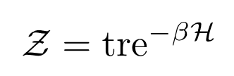
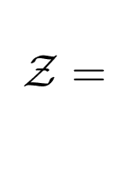
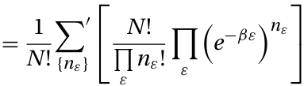

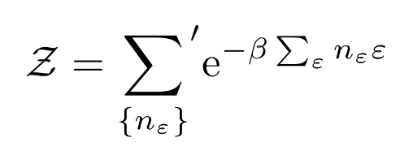
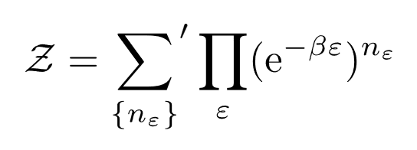
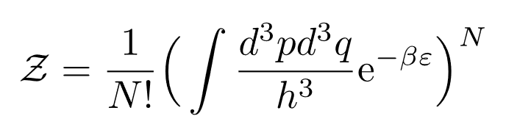
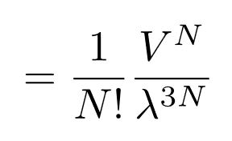
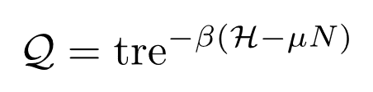
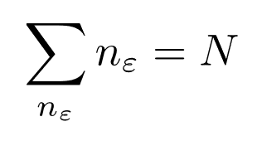
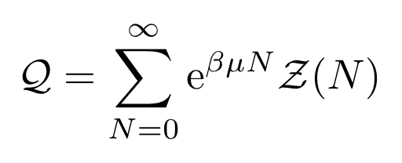
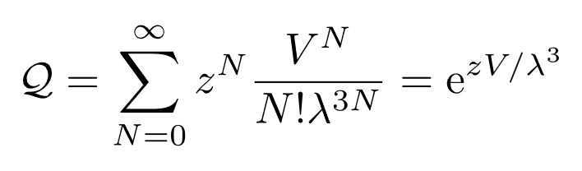
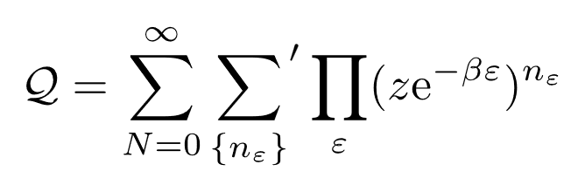
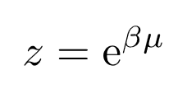
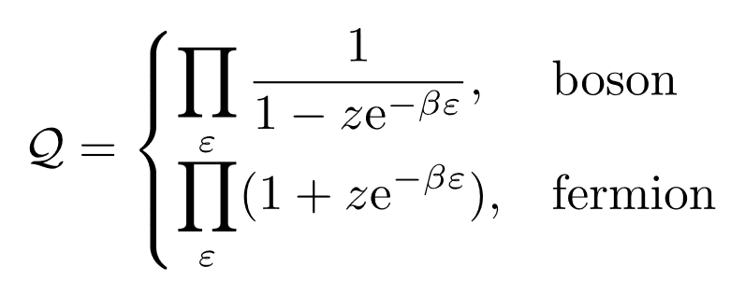
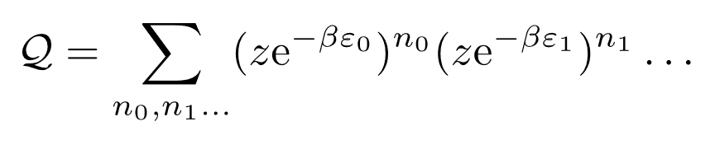
Quantum statistics of non-interacting particles
Canonical ensemble:
Quantum
Classical
degeneracy
# of particles with
Grand canonical ensemble:
Difficult to proceed.
Quantum states
classical

Slide 22
原始页 11 · 中文翻译与导读 1/1
Canonical versus grand-canonical counting
【忠实翻译】量子正则系综必须对所有满足 ∑nε=N 的占据数组合求和，约束把各能级耦合起来，计算困难。巨正则系综允许 N 涨落，能级因子化：玻色 Q=∏ε[1−ze^{-βε}]^{-1}，费米 Q=∏ε(1+ze^{-βε})；经典结果为 Q=exp(zV/λ³)。
【入门讲解】巨正则的便利来自“每个单粒子态可独立决定占据数”。玻色态对 n=0,1,2,… 求几何级数；费米态只对 n=0,1 求和。最后再用 μ 调节平均粒子数，而不必逐项强制 N 固定。
阅读顺序：先完整观看原始页 11 的动画，再阅读本页。

Slide 23
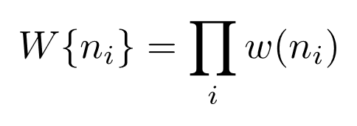










Quantum statistics of non-interacting particles
Microcanonical ensemble:
Canonical ensemble:
Grand canonical ensemble:
Difficult to proceed.
Occupation number
In classical regime

Slide 24
原始页 12 · 中文翻译与导读 1/1
Mean occupation and the classical criterion
【忠实翻译】单粒子态 ε 的平均占据为 ⟨nε⟩=1/[z^{-1}e^{βε}+a]。当 z≪1 或更精确地 nλT³≪1 时回到 Maxwell–Boltzmann；图中比较 Bose、Fermi 与经典曲线。
【入门讲解】玻色分布在低能处高于经典值，费米分布则被限制不超过1。化学势通过 z 控制整体占据。经典判据可写成平均间距远大于热波长，即 n^{-1/3}≫λT。
阅读顺序：先完整观看原始页 12 的动画，再阅读本页。

Slide 25




Quantum statistics of non-interacting particles
Grand canonical ensemble:
Classical
Occupation number statistics:
Occupation number
Classical

Slide 26
原始页 13 · 中文翻译与导读 1/1
Occupation-number fluctuations
【忠实翻译】单态占据涨落满足 [⟨n²⟩−⟨n⟩²]/⟨n⟩²=z^{-1}e^{βε}=1/⟨n⟩+a。经典 a=0 时相对方差为 1/⟨n⟩；玻色 a=-1 增强涨落，费米 a=+1 因泡利限制而抑制绝对方差。
【入门讲解】可改写为 Var(n)=⟨n⟩[1−a⟨n⟩]：玻色为 n̄(1+n̄)，费米为 n̄(1−n̄)。这正是 bunching 与 antibunching 的数学来源，也是粒子统计可由噪声测量识别的原因。
阅读顺序：先完整观看原始页 13 的动画，再阅读本页。

Slide 27




Quantum statistics of non-interacting particles
Grand canonical ensemble:
Classical
Probability for finding n_{i} particle in e_{i}:
General result for noninteracting particles.

Slide 28
原始页 14 · 中文翻译与导读 1/1
Single-state occupation probability
【忠实翻译】单态占据的完整概率分布：玻色为几何分布，允许 n=0,1,2,…；费米为 Bernoulli 分布，只允许0或1；经典为 Poisson 分布。它们的均值相近时，方差与高阶统计仍不同。
【入门讲解】只知道平均值不足以区分统计。玻色几何分布尾巴更长，费米 Bernoulli 被严格截断，经典 Poisson 介于直观之间。由单态巨配分函数除以归一化即可得到 P(n)。
阅读顺序：先完整观看原始页 14 的动画，再阅读本页。

Slide 29




















Quantum Mechanics
1)
(Real space representation)
2)
Energy eigenstates of the Hamiltonian:
(Completeness)
= probability to find in state
(Normalization)
3)
Observable
Measure in experiment
4)
Dynamics
Formally:
Unitary: preserving probability

Slide 30
原始页 15 · 中文翻译与导读 1/1
Quantum-mechanics review: observables and evolution
【忠实翻译】本页复习：能量本征态满足 H|n⟩=En|n⟩，可观测量由 Hermitian 算符表示，测量概率由投影给出；封闭系统按幺正演化前进。
【入门讲解】这些规则是后续密度矩阵和量子系综的底座。统计混合不能破坏量子测量规则，只是把纯态期望值再按制备概率平均。
阅读顺序：先完整观看原始页 15 的动画，再阅读本页。

Slide 31







Density matrix
Schrodinger equation:
Hilbert space (n-dimensional complex vector space):
with probability
How to model the quantum microstates statistically that is compatible with quantum mechanics?
Experiment measurement:
(Completeness)
play the role like in classical case.
Density matrix
In basis-free form:
Is the tool to build statistical model in quantum mechanics
What form is allow?

Slide 32
原始页 16 · 中文翻译与导读 1/1
Density-matrix review
【忠实翻译】若系统以概率 pα 处于 |Ψα⟩，密度矩阵为 ρ=∑αpα|Ψα⟩⟨Ψα|，任意可观测量平均为 tr(ρO)。
【入门讲解】密度矩阵是从单个量子态过渡到量子统计系综的桥梁。正则密度算符 e^{-βH}/Z 就是能量本征态按 Boltzmann 权重混合的特殊例子。
阅读顺序：先完整观看原始页 16 的动画，再阅读本页。

Slide 33










Density matrix
Density matrix
In basis-free form:
1)
2)
Hermiticity
3)
Positivity
For any states in the Hilbert space
4)
Time evolution: Liouville’s theorem for quantum system
(Conservation of probability)

Slide 34
原始页 17 · 中文翻译与导读 1/1
Density-matrix properties and dynamics review
【忠实翻译】合法密度矩阵满足 trρ=1、ρ=ρ†、ρ≥0；纯度由 trρ² 判断。封闭系统按 iℏ∂ρ/∂t=[H,ρ] 演化。
【入门讲解】归一、Hermitian、正性三条件确保概率解释；冯诺依曼方程确保这些性质在幺正演化中保持。热平衡需要 [H,ρ]=0。
阅读顺序：先完整观看原始页 17 的动画，再阅读本页。

Slide 35









Equilibrium in quantum system
In thermal equilibrium:
Independent random phases assumption.
It is okay to have off diagonal terms.
Density matrix
Normalization
Energy eigenstate representation
Microcanonical ensemble:
Canonical ensemble:
Grand canonical ensemble:

Slide 36
原始页 18 · 中文翻译与导读 1/1
Equilibrium quantum ensembles review
【忠实翻译】热平衡要求 [H,ρ]=0。微正则密度算符投影到固定能量壳；正则为 ρ=e^{-βH}/Z；巨正则为 ρ=e^{-β(H-μN)}/Q。
【入门讲解】量子系综与经典系综结构相同，但 H、N 是算符，归一化用 Hilbert 空间迹。对无相互作用系统，巨正则形式可在单粒子态上因子化，直接导出 Bose/Fermi 占据。
阅读顺序：先完整观看原始页 18 的动画，再阅读本页。

Slide 37
Quantum statistics of non-interacting particles
Microcanonical ensemble:
Canonical ensemble:
Grand canonical ensemble:
Too complicated.
Occupation number
Most probable
Average

Slide 38
原始页 19 · 中文翻译与导读 1/1
Why the grand-canonical ensemble is used
【忠实翻译】微正则和正则系综中固定 N 的占据数组合约束使量子计数非常复杂；巨正则系综允许 N 涨落后，每个单粒子态独立，平均占据直接得到 1/[z^{-1}e^{βε}+a]。热力学极限中，微正则最概然占据与巨正则平均占据相同。
【入门讲解】这不是说真实系统必须大量交换粒子，而是利用系综等价选择最方便的计算语言。算完后通过化学势使 ⟨N⟩ 等于目标 N；相对粒子数涨落通常按 1/√N 消失。
阅读顺序：先完整观看原始页 19 的动画，再阅读本页。

